Slide 1
国开行生源地助学贷款
还款指南
盐城师范学院学生资助管理中心
二○二一年一月

Slide 2
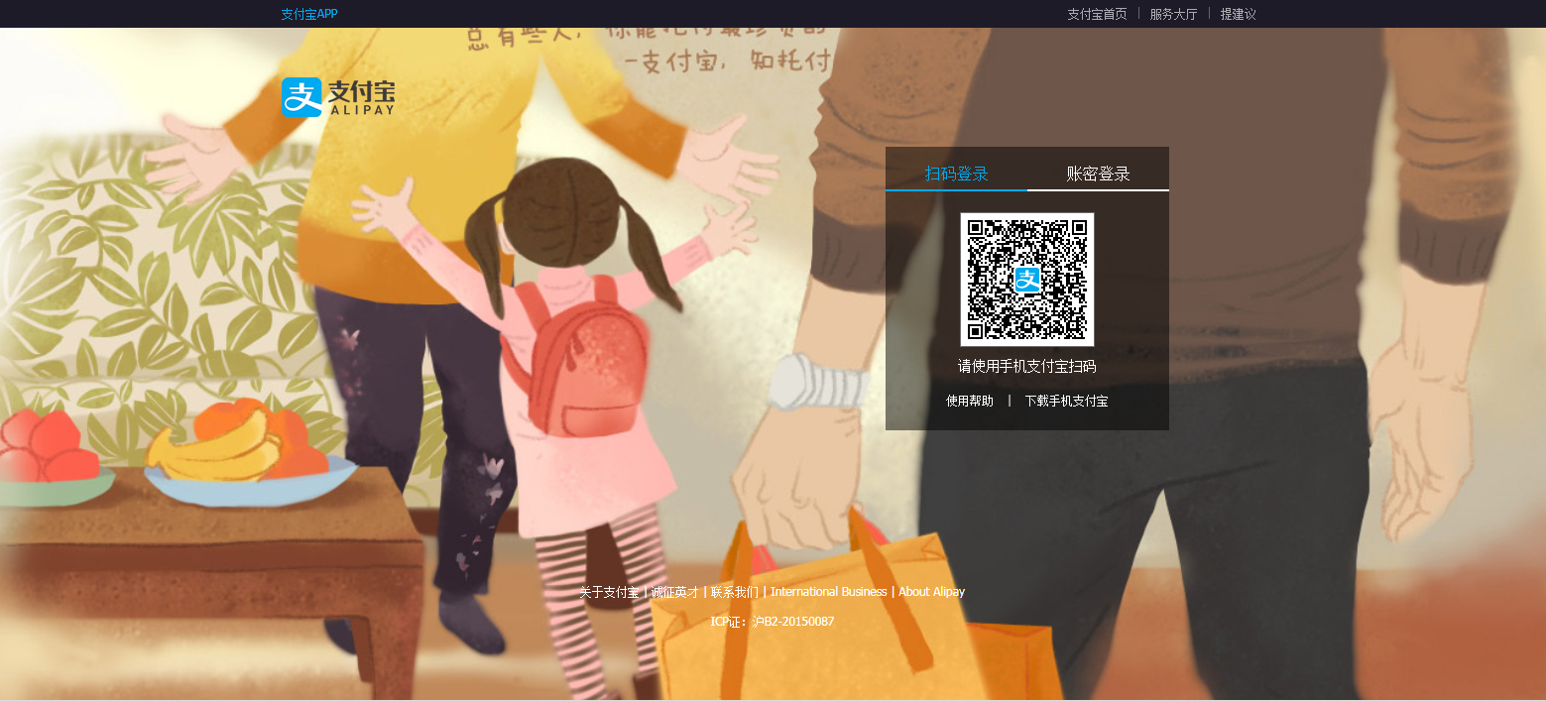
一、支付宝还款（网页版）
第一步：打开支付宝网址https://www.alipay.com/ ，输入账户名和密码。

Slide 3
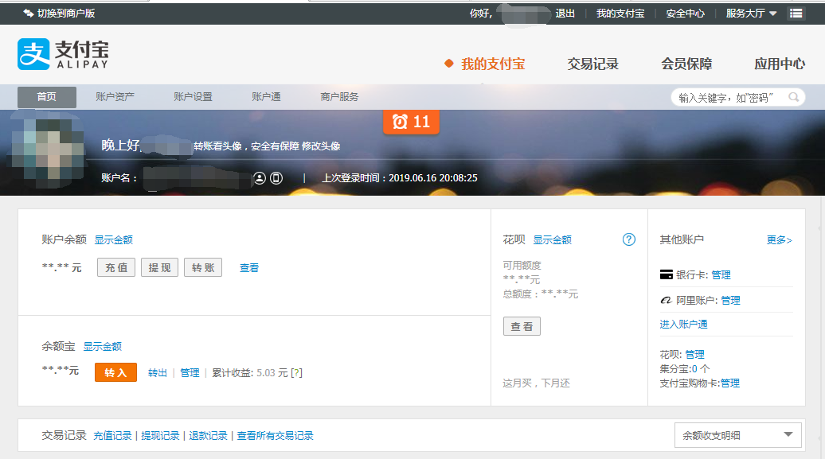
一、支付宝还款（网页版）
第二步：点击“我的支付宝”。

Slide 4
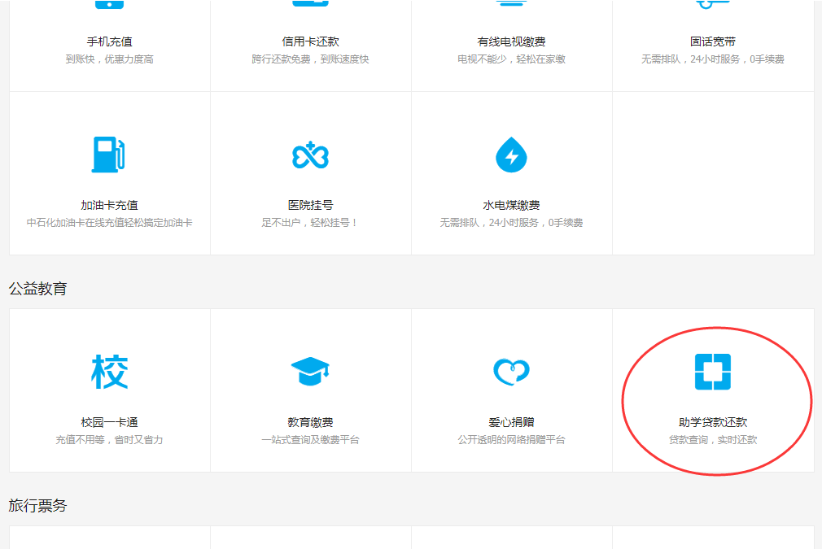
一、支付宝还款（网页版）
第三步：点击“应用中心” —“助学贷款还款” 。

Slide 5
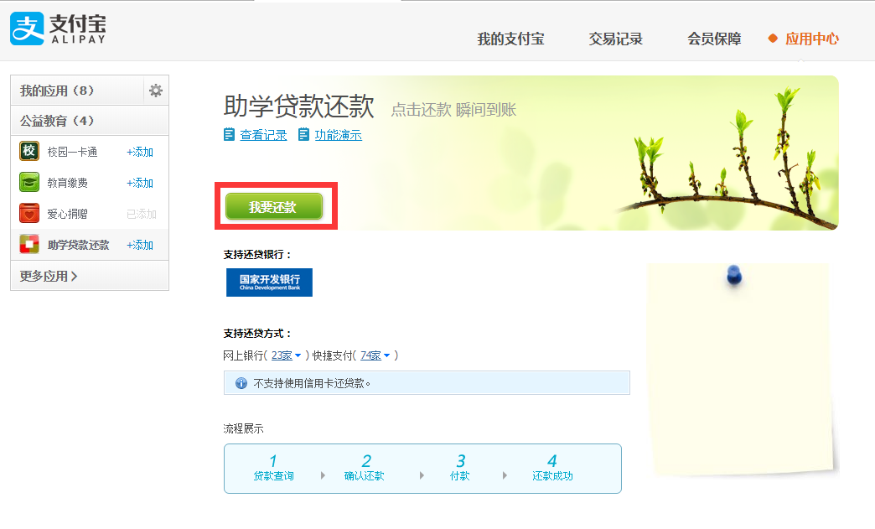
一、支付宝还款（网页版）
第四步：点击“我要还款”绿色按钮。

Slide 6
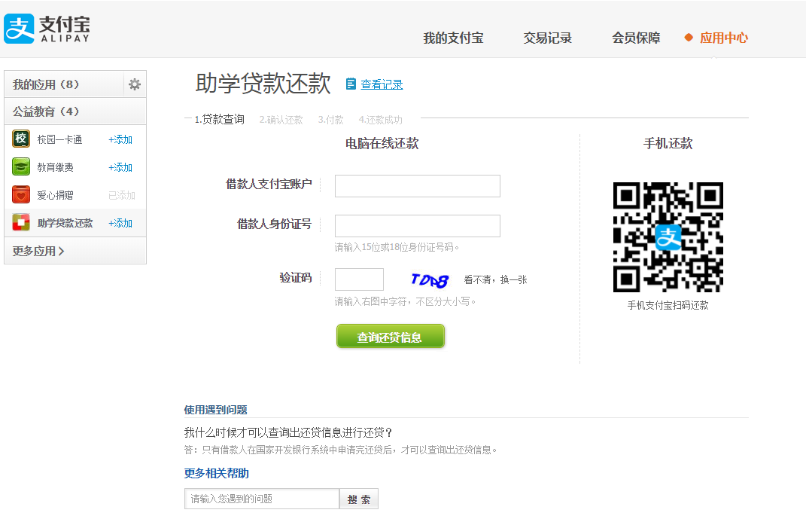
一、支付宝还款（网页版）
第五步：输入还款学生支付宝账户名和身份证号码，并填写验证码，点击“查询还贷信息”。

Slide 7
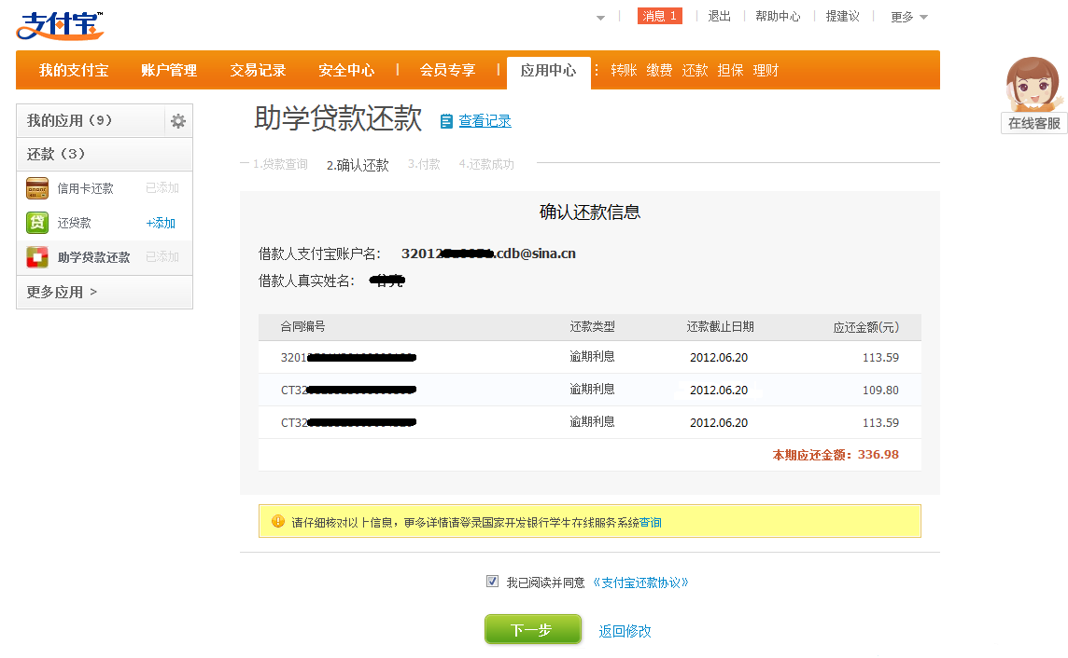
一、支付宝还款（网页版）
第六步：点击“下一步”，进入支付页面。

Slide 8
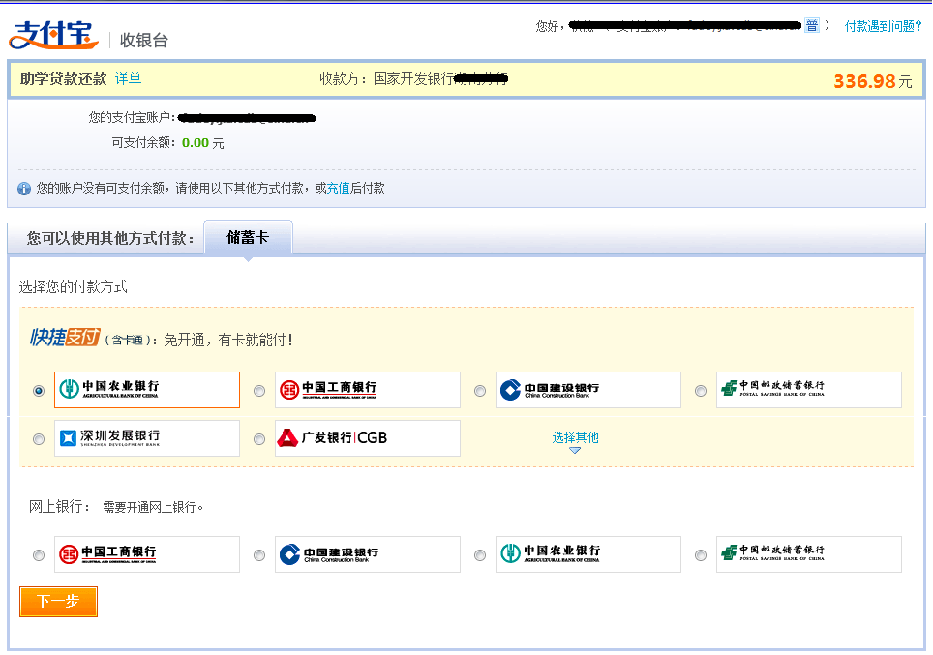
一、支付宝还款（网页版）
第七步：选择相应银行进行支付，点击“下一步”，完成还款。

Slide 9
二、支付宝还款（手机版）
第一步：打开手机支付宝app，搜索“助学贷款”。

Slide 10
二、支付宝还款（手机版）
第二步：点击“在线还款”，输入贷款专用支付宝账号。

Slide 11
二、支付宝还款（手机版）
第三步：按提示还款。

Slide 12
三、线下P0S机还款
持存有足额款项的借记卡，至有助学贷款专用POS机的高校学生资助管理中心或各县资助中心刷卡还款。我校资助管理中心地址：新长校区学工楼212，电话0515-88233060。
请事先咨询是否提供POS机刷卡服务，相关联系方式登录“学生在线系统”（https://sls.cdb.com.cn/#/）可查看。

Slide 13
四、提前还款与正常还款
提前还款：毕业当年9月1日前还款，属于提前还款，还款前需先登录国开行“学生在线系统”申请“提前还款”，之后通过支付宝或专用POS机还款，提前还款只需还贷款本金。
正常还款：毕业当年9月1日后还款，属于正常还款，开始计算利息，贷款人在11月1日至12月20日之间登录支付宝www.alipay.com，直接在指定账户内充值还款或使用“助学贷款还款”功能还款，也可以前往就近县级资助中心刷卡还款。

Slide 14
谢谢聆听
Thank You
作者：盐城师范学院学生资助管理中心
资料扩展详见：盐师学工处官网http://xsc.yctc.edu.cn/

